Slide 1
Час весёлой грамматики

Slide 2
помидор

Slide 3
а
е
помидор

Slide 4
СТРАНА СЛОВАРНЫХ СЛОВ

Slide 5
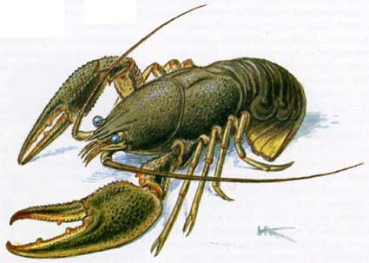
ЗАВТРАК
Приеду завтра,
Привезу завтрак.
На завтрак- рак.
Кричи: «Ура!»

Slide 6
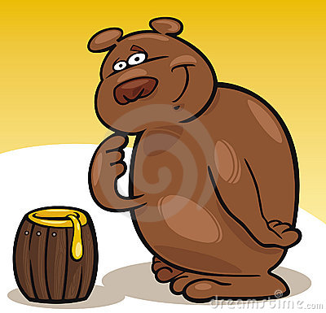
МЕДВЕДЬ
А медведь наоборот,
Петь не любит,
любит мёд.

Slide 7
корова
Чтоб не обиделась корова,
И не прокисло молоко,
Мы оба этих трудных слова
Напишем в корне с буквой-о

Slide 8
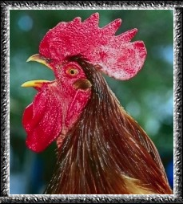
ПЕТУХ
Петуха спросили дети,
Почему зовут вас Петей?
Так ответил Петя детям:
«Хорошо умею петь я!»

Slide 9
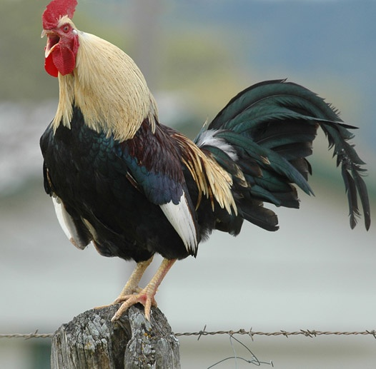
Петя, рыженький петух!
У тебя прекрасный слух.
Только на рассвете
Не буди нас, Петя!

Slide 10
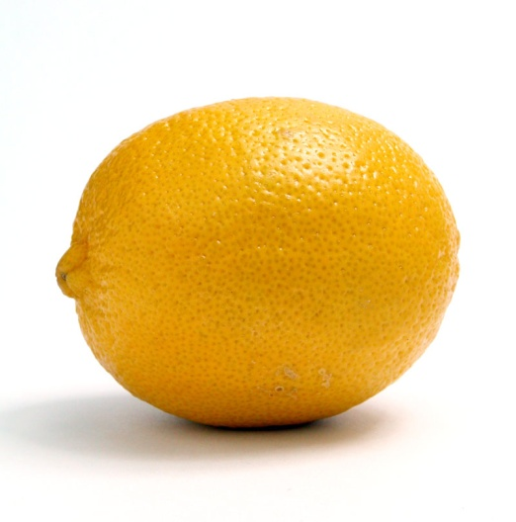
Что за ли ? Что за мон ?
В звуках нету смысла.
Но едва шепнут: Лимон…- Сразу станет кисло.

Slide 11
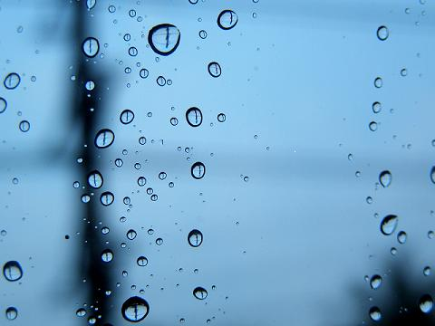
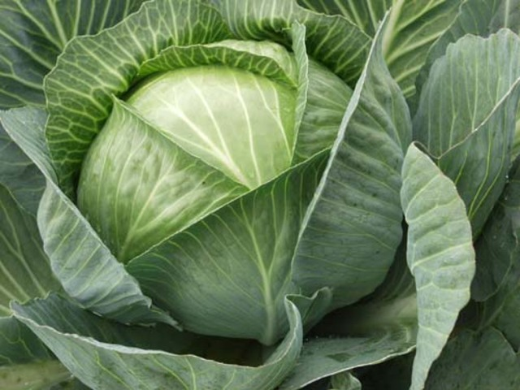
Шёл дождь.
Стучали капельки:кап-кап.
Как только кап-кап-кап звучало,
капуста сразу подрастала.

Slide 12
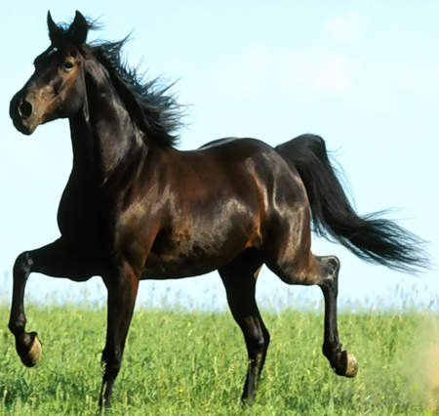

КИ
КОНЬКИ

Slide 13
ПЕНАЛ

Slide 14
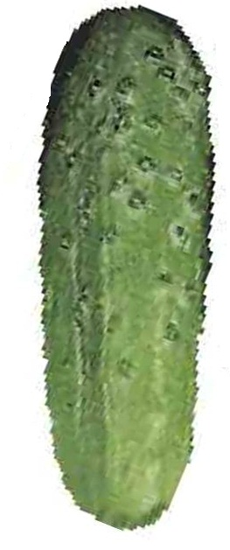
ГУРЕЦ

Slide 15
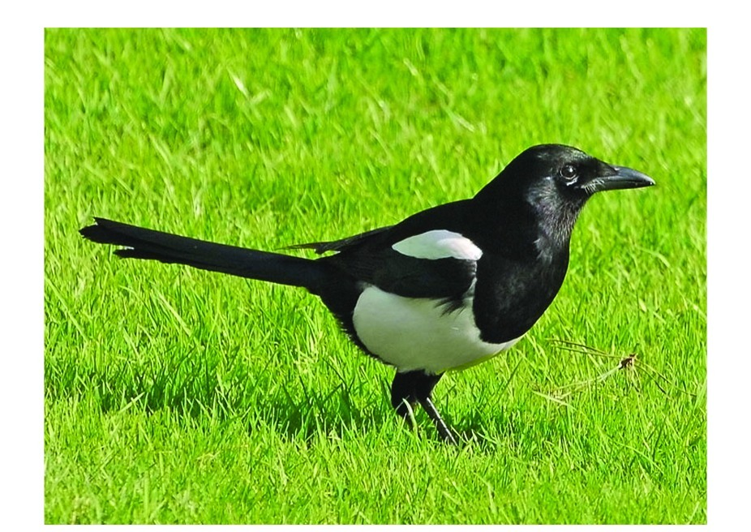
СОРОКА

Slide 16
СОРОКА

Slide 17
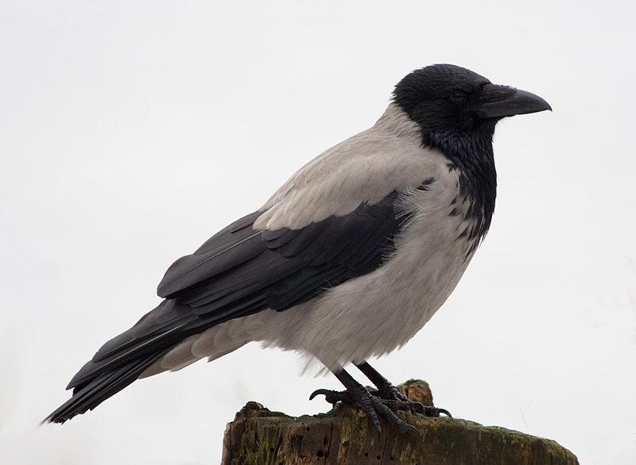
ворона

Slide 18
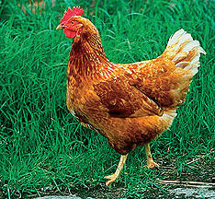
К..ртина,к..мната,к..рова, к..ртофель,к..рандаш, к..ньки.

Slide 19
картина
комната
картофель
корова
карандаш
коньки

Slide 20
картина
карман
картон
картофель
карандаш

Slide 21
Картофель –кар! кар! -вкусный картофель! каркает ворона.

Slide 22

ква

Slide 23
МОСКВА
КВАРТИРА

Slide 24
ПОМИДОР
РЕБЯТА
ДОРОГА

Slide 25
РОДИНА
СОРОКА
столица
ОДНАЖДЫ
ВОСЕМЬ

Slide 26
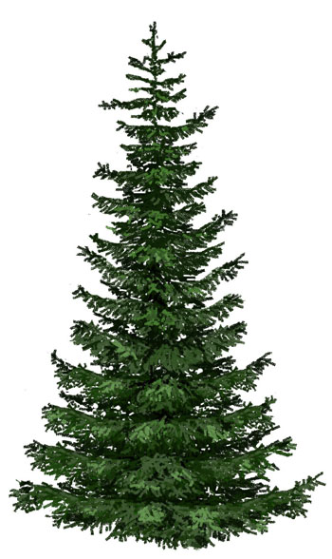

Slide 27
КАРТОФЕЛЬ
УЧИТЕЛЬ
МЕБЕЛЬ
ПОНЕДЕЛЬНИК
УЧИТЕЛЬНИЦА

Slide 28
СТН БРЗ
ДВЧК РССКЙ

Slide 29
С Т К Н
СТАКАН

Slide 30
Д В Ч К
ДЕВОЧКА

Slide 31
Б Р З
БЕРЁЗА

Slide 32
Р СС К Й
РУССКИЙ

Slide 33
1.Рита, омут, санки, светофор, иглы, якорь.
2.Маша, орех, свечка, капуста, варежки, алый.
рОССИЯ
москва

Slide 34
Главные слова важны.
С буквой о они дружны !

Slide 35
1.морковь,капуста, ладонь.
2.Девочка,мальчик,молоко.

Slide 36
МОРОЗ

Slide 37
МАШИНА

Slide 38
тетрадь

Slide 39
МАлина

Slide 40
УЧЕНИК

Slide 41
1.НЯ РЕВ ДЕ
ДЕРЕВНЯ
ДА О ДЕЖ
ОДЕЖДА
2.ЧИ ТЕЛЬ У
УЧИТЕЛЬ
ФА АЛ ВИТ
АЛФАВИТ

Slide 42
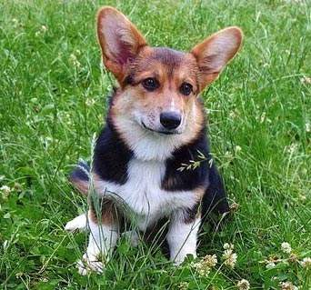
КОЛБАСА
5 2 3 4 1 6
СОБАКА

Slide 43
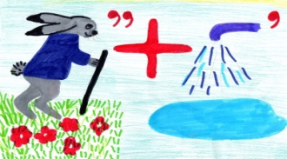
Завод

Slide 44
ЯЫ -
АРБУЗ
ЯЗЫК
АУ -
УЕИ -
ЕУЫ -
ДЕЖУРНЫЙ
УЧЕНИК
ЕОА -
ДЕВОЧКА
ОУА -
ПОСУДА
АЕА -
ТАРЕЛКА
ЕЁА -
БЕРЁЗА
ЯОА -
ЯГОДА
ОАА -
ЛОПАТА

Slide 45
с | м | м | а | л | а | д | о | н | ь | а | м
о | о | д | е | в | о | ч | к | а | о | р | а
р | с | у | м | о | р | к | о | в | ь | б | л
о | к | а | т | р | о | с | с | и | я | у | м
к | в | й | п | о | с | у | д | а | а | з | ч
а | а | м | е | б | е | л | ь | п | к | и | и
у | ч | и | т | е | л | ь | с | а | о | м | к
п | в | о | р | й | в | о | р | о | н | а | л
е | п | а | л | ь | т | о | а | т | ь | т | и
т | в | к | а | п | у | с | т | а | к | т | м
у | к | с | о | б | а | к | а | р | и | к | о
х | а | р | к | а | р | а | н | д | а | ш | н

